Slide 1
Города-герои Керчь и Севастополь
МУНИЦИПАЛЬНОЕ КАЗЕННОЕ ОБЩЕОБРАЗОВАТЕЛЬНОЕ УЧРЕЖДЕНИЕ «СТУПИНСКАЯ СРЕДНЯЯ ШКОЛА №14»
Выполнила Рудакова Кристина Николаевна, зам. директора по ВР
МКОУ «СШ №14»
Тульская область,
Ефремовский район,
село Ступино

Slide 2
Цель:
Познакомить обучающихся с городами-героями Керчь и Севастополь
Задачи:
Узнать историю города Керчь в годы ВОВ;
Показать достопримечательности города Керчь;
Узнать историю города Севастополь в годы ВОВ;
Показать достопримечательности города Севастополь.

Slide 3
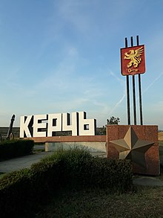
Город-герой Керчь
Один из первых городов, попавший под удар немецко-фашистских войск в начале войны
Через город четырежды проходила линия фронта
За годы войны город был дважды оккупирован немецко-фашистскими войсками

Slide 4
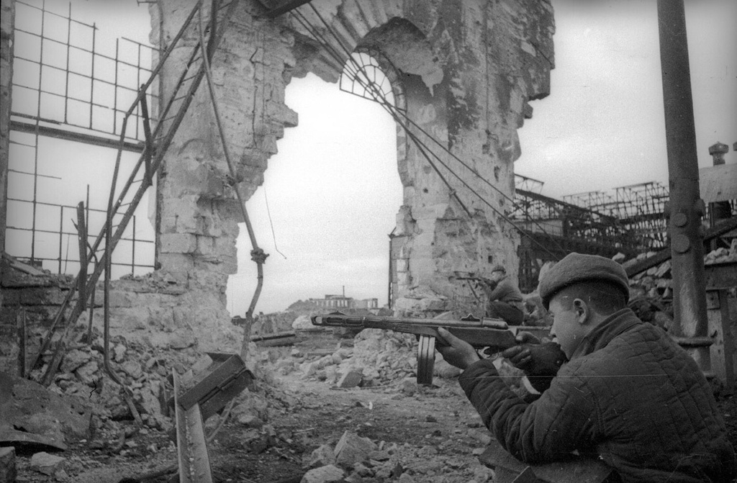
Город-герой Керчь
Разрушены все фабрики, сожжены все мосты и суда, вырублены и сожжены парки и сады, уничтожены электростанция и телеграф, взорваны железнодорожные линии на полуострове
За 320 дней оккупации
Керчь была почти полностью стерта с лица земли

Slide 5
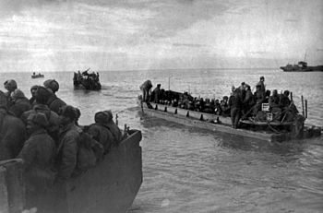
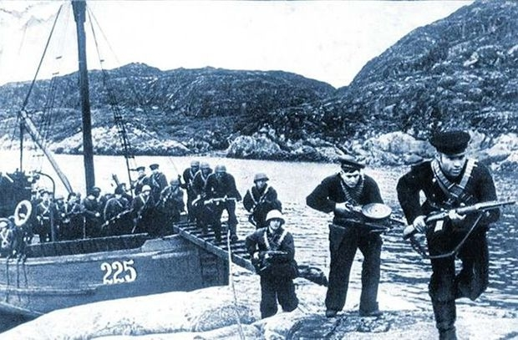
Город-герой Керчь
Самой крупной операцией был Керченско-феодосийский десант.
Именно благодаря его участникам - героям, были сорваны планы наступления на Кавказ, которые так тщательно разрабатывались захватчиками.
Люди погибали один за другим, но не пропустили врага.
Продолжавшийся 40 дней непрерывный бой вошел в историю под названием «Огненная земля».

Slide 6
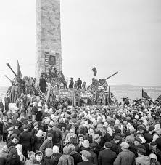
Город-герой Керчь
Кровью защитников, отвагой бойцов, мужеством местных жителей, массовым героизмом, ожесточёнными боями заслужила Керчь почётное звание «Город-герой». Оно было присвоено в 1973 году.
Боевые места Керчи стали памятными, а люди, до последнего стоявшие за город, увековечены в названиях его улиц и в воздвигнутых монументах.

Slide 7
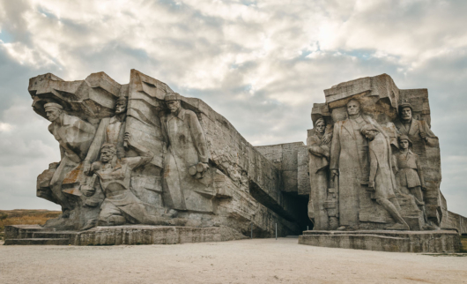
Город-герой Керчь
Мемориал «Аджимушкайские каменоломни»
Весной 1942 года войска Крымского фронта эвакуировались из Керчи на Таманский полуостров. Части, которые прикрывали отступление основных сил, оказались окружены на окраине города и были вынуждены спуститься под землю. К ним присоединились и местные жители, в том числе старики, женщины, дети. Так началась героическая оборона Аджимушкайских каменоломен, продлившаяся 170 суток – с 16 мая по 30 октября.

Slide 8
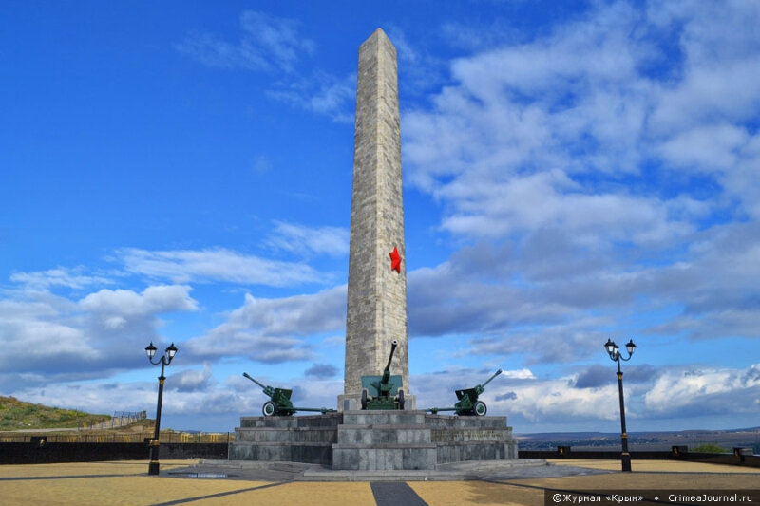
Город-герой Керчь
Обелиск Славы Бессмертным Героям
Обелиск был воздвигнут на горе Митридат вскоре после освобождения Крыма в 1944 году. Этот возвышающийся над Керчью памятник посвящён офицерам и рядовым отдельной Приморской армии, а также морякам, которые пали в боях за освобождение полуострова.

Slide 9
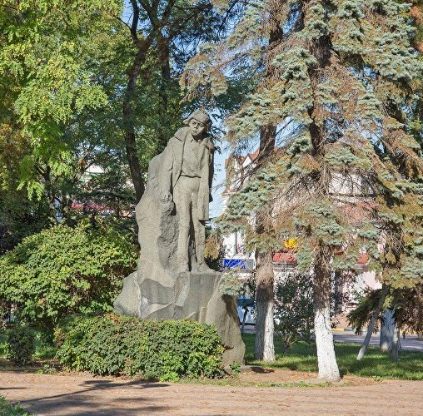
Город-герой Керчь
Сквер имени Володи Дубинина
В период войны юный житель Керчи Володя Дубинин входил в партизанский отряд, который воевал в каменоломнях посёлка Старый Карантин (ныне – микрорайон Аршинцево). Школьник много раз ходил в разведку и добывал ценные сведения о численности вражеских войск, расположении частей противника, прочее.
После первого освобождения Керчи Володя вызвался помочь сапёрам при разминировании подходов к каменоломням. Во время этих работ в январе 1942 года школьник погиб. Ему было 14 лет. Посмертно пионера-героя наградили орденом Красного Знамени.

Slide 10
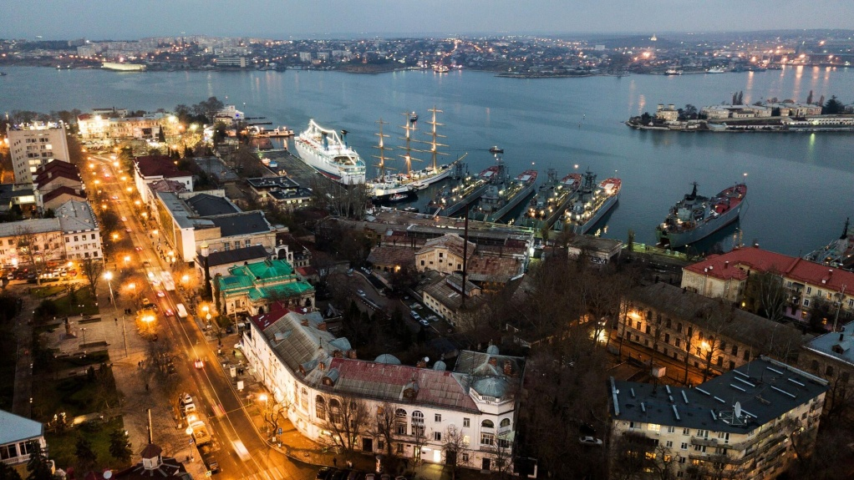
Город – герой Севастополь
Cевастополь пережил две героические обороны
Во время Крымской войны 1853-1856 годов город держал осаду в течение 349 дней
Великая Отечественная война началась для Севастополя в 3 часа 15 минут 22 июня 1941 года, когда город подвергся удару фашистской авиации. 30 октября 1941 года началась вторая оборона Севастополя, которая продолжалась 250 дней.

Slide 11
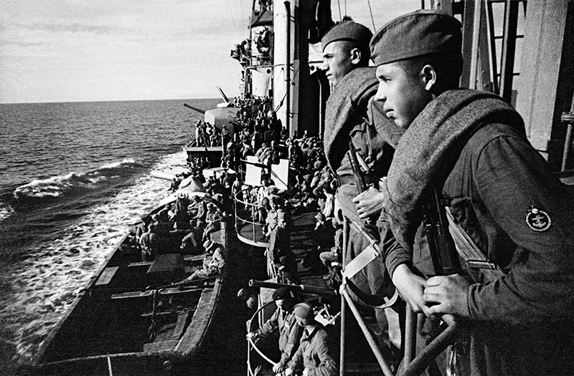
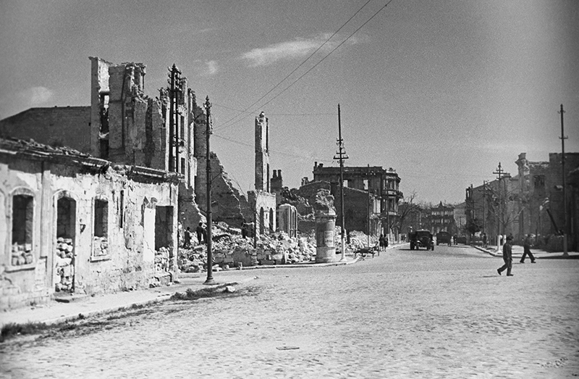
Город – герой Севастополь
С 4 июля 1942 года по 9 мая 1944 года Севастополь был оккупирован немецко- фашистскими войсками.
Более 3 тысяч мирных жителей были расстреляны в первые же дни оккупации

Slide 12
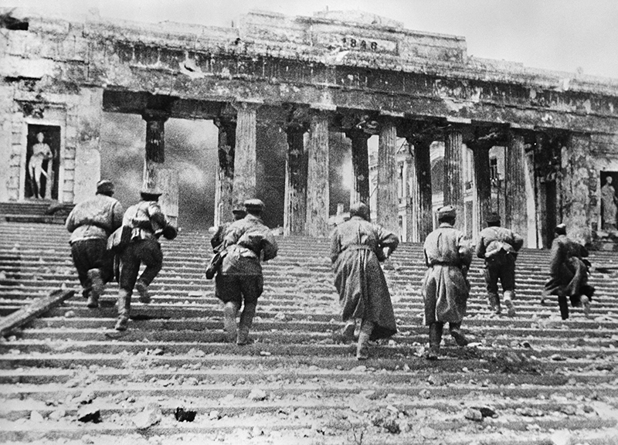
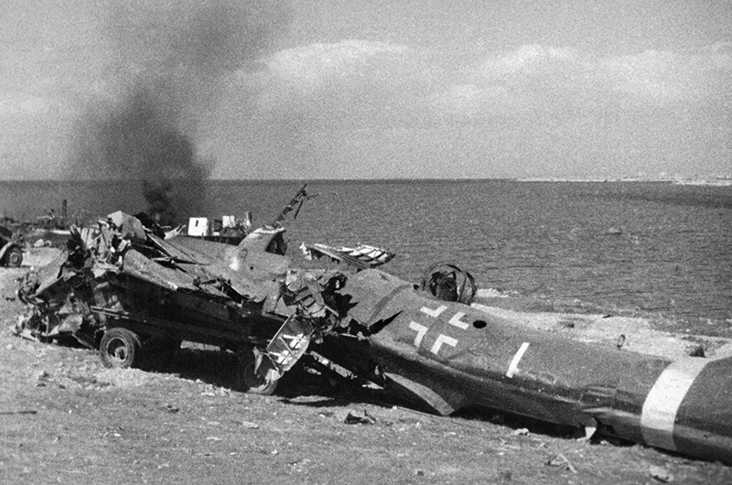
Город – герой Севастополь
Бои за освобождение Севастополя начались 15 апреля 1944 г

Slide 13
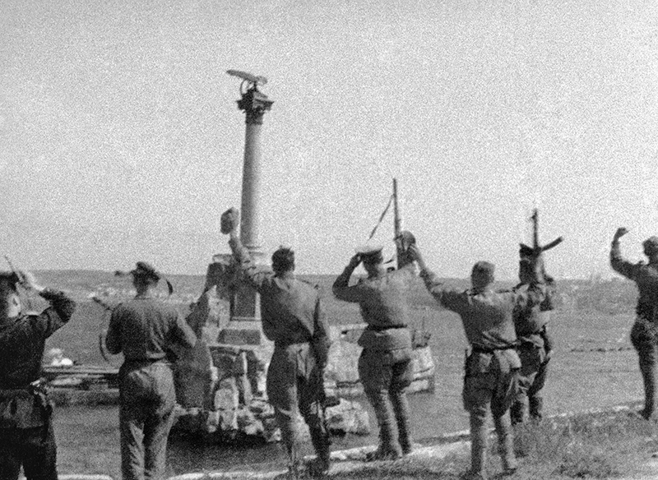
Город – герой Севастополь
9 мая 1944 г., солдаты 4-го Украинского фронта, совместно с моряками Черноморского флота освободили город. Битва за Севастополь вошла в историю, как образец длительной обороны приморского города в глубоком тылу врага.
Советские солдаты салютуют в честь освобождения Севастополя 9 мая 1944 года
8 мая 1965 года Севастополю присвоили почётное звание «Город-герой»

Slide 14
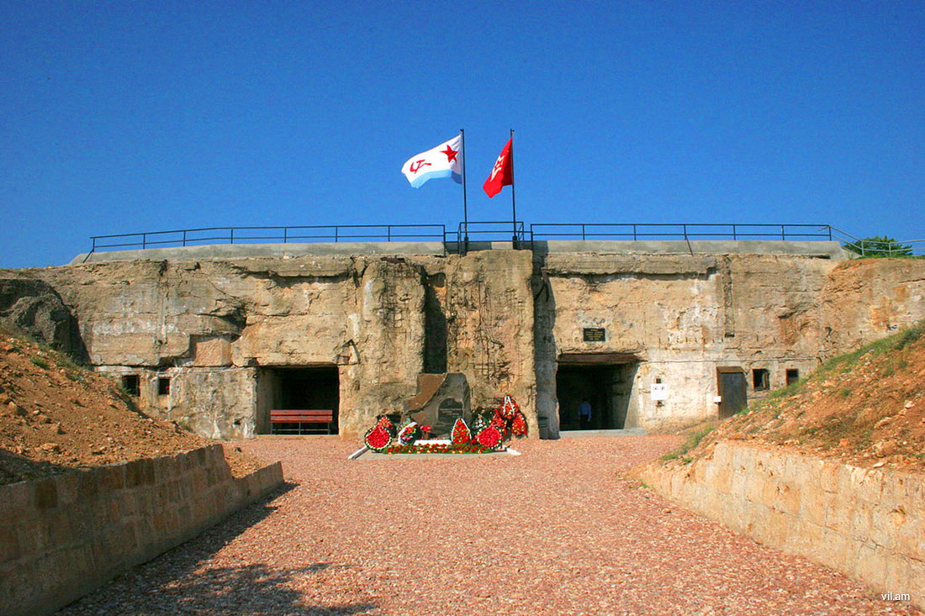
Город – герой Севастополь
Музей «35-я бронебашенная береговая батарея»
Батарея, находящаяся на Херсонесском полуострове, принимала активное участие в обороне Севастополя. Первые боевые выстрелы это подразделение совершило в ноябре 1941 года.

Slide 15
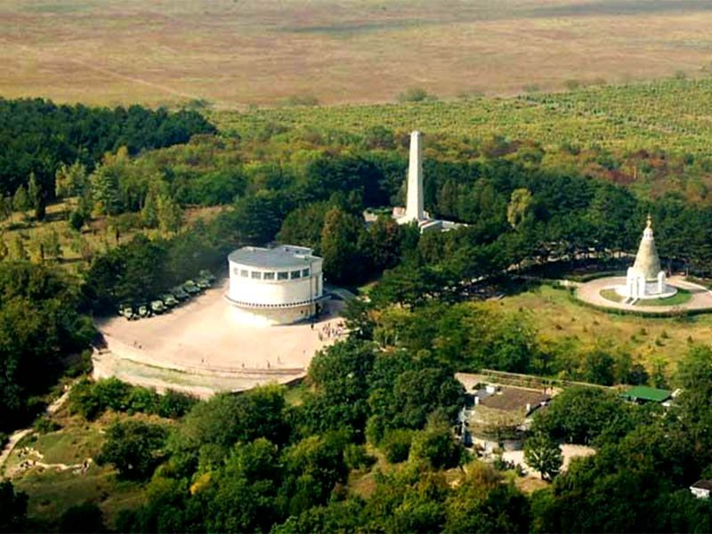
Город – герой Севастополь
Мемориальный комплекс «Сапун-гора»
Сапун-гора в период войны не раз становилась местом ожесточённых боёв. Во время оккупации эта высота являлась ключевой позицией севастопольского плацдарма вражеской армии. 7 мая 1944 года Красная армия штурмом взяла вершину и выбила с неё противника.

Slide 16
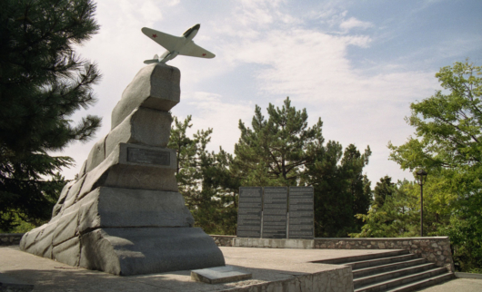
Город – герой Севастополь
Мемориальный комплекс «Малахов курган»
Малахов курган дважды становился одним из главных бастионов Севастополя – во время Крымской и Великой Отечественной войн. Так, в 1941-1945 годах на этой высоте находилась двухорудийная батарея № 111 (701). Бойцы до последних дней защищали город от противника. В боях в июне 1942-го здесь погибло более половины личного состава подразделения.

Slide 17
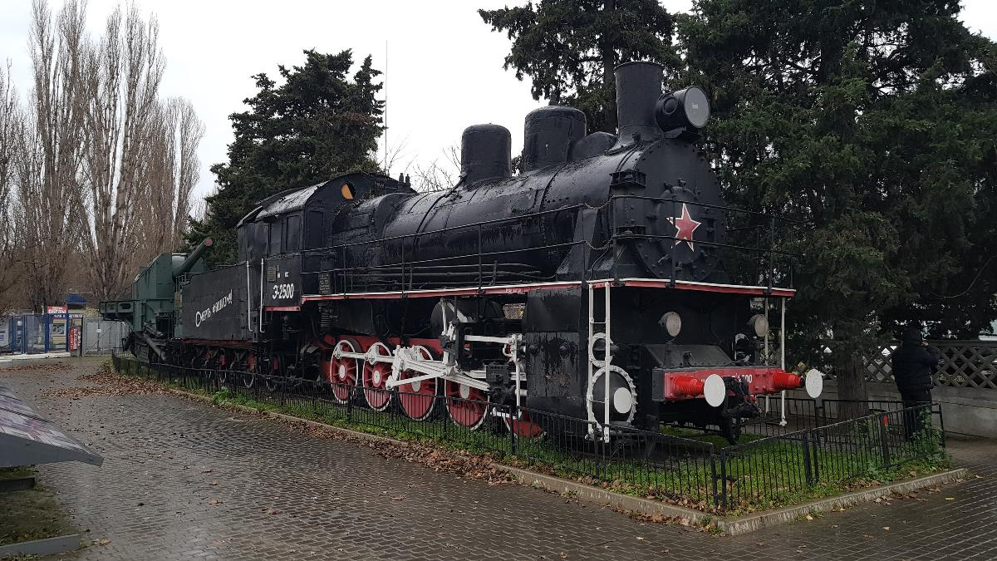
Город – герой Севастополь
Памятник бронепоезду «Железняков»
Бронепоезд состоял из мощного грузового паровоза и четырёх железнодорожных платформ, на которых были размещены три артиллерийских установки, две пушки Лендера, два миномёта и 16 пулемётов.
Во время обороны Севастополя этот состав стал настоящей легендой. В ходе боевых рейдов – а их было 140 – он наносил существенный урон вражеским силам. От его орудий погибали самолёты и танки, разрушались ДЗОТы и блиндажи. Долгое время «Железняков» был неуловим для противника

Slide 18
Используемые ресурсы
https://rpa-mu.ru/gorod-geroj-kerch
https://travelcrimea.com/special/victory75/page10703371.html
https://vid1.ria.ru/ig/infografika/a1/heroes/sevastopol.html
https://rpa-mu.ru/goroda-geroi-sevastopol-i-kerch
https://travelcrimea.com/special/victory75/page10703338.html
https://ru.wikipedia.org/

Slide 19
Спасибо за внимание!

